Slide 1
Mask is all you need ？ 使用遮蔽模型对股价序列进行数据挖掘
范逍宇、吴宸昊

Slide 2
问题建模
已知某支股票在过去时间T内的因子序列T，每个时刻有若干维特征
要预测未来离散时间的价格变动Y，0表示价格下跌、1表示价格不变、2表示价格上涨
使用神经网络学习过去100个tick内的价格数据特征，对测试数据进行分类

Slide 3
数据处理
成交量数据：增大单位取对数
换手数据：减小单位取对数
价格数据：加一变换为相对价格
时间数据：转化为线性数字
其他特征：L1-Spread, Mid-Price

Slide 4

特征工程
1. i-level Spread:
$$S_{i}= P_{i}^{a}− P_{i}^{b}$$
2. i-level MidPrice:
$$M_{i}= {( P}_{i}^{a}+ P_{i}^{b} )/2$$
3. Relative Spread:
$$RS_{i}= S_{i}/M_{i}$$
4. Relative Price Distances:
$(P_{1}^{b}− P_{N}^{b})/P$，$({ P}_{N}^{a}−{ P}_{1}^{a})/P$， $P为最新价$
5. Order Imbalance:
$${OI}_{i}= V_{i}^{b}− V_{i}^{a}$$
6. Dispersion
$$DS =\frac{1}{2} ( \frac{\sum_{i}^{N−1}{V_{i}^{b}\left(P_{i}^{b}−P_{i+1}^{b}\right)}}{\sum_{i}^{N−1}{V_{i}^{b}}}+\frac{\sum_{i}^{N−1}{V_{i}^{a}\left(P_{i+1}^{a}−P_{i}^{a}\right)}}{\sum_{i}^{N−1}{V_{i}^{a}}})$$

Slide 5
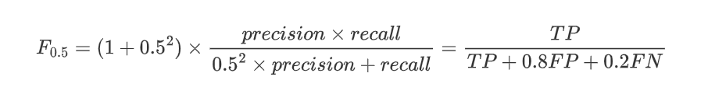
损失函数
最终评价的 F0.5 Score 的表达式如下：
调整标签权重
尽可能发现机会（增大 TP）
尽可能减少不是机会却误认为是机会的决策失误（减小 FP）
把评价指标本身作为损失函数？
梯度处处为 0 ！
初始化：“站在巨人的肩膀上”

Slide 6
分类 or 回归
分类实际上把未来的价格变动进行了一定程度上的“抹平”
实际上 5,10,20,40,60 个 tick 之后的准确中间价可以由后面的数据算出
变分类任务为回归任务，更充分地利用数据信息

Slide 7
模型架构
DeepLob (2D CNN+LSTM/MLP)
RNN
LSTM
GRU
MLP
TransFormers
训练结果：DeepLob > LSTM ≈ GRU > MLP

Slide 8
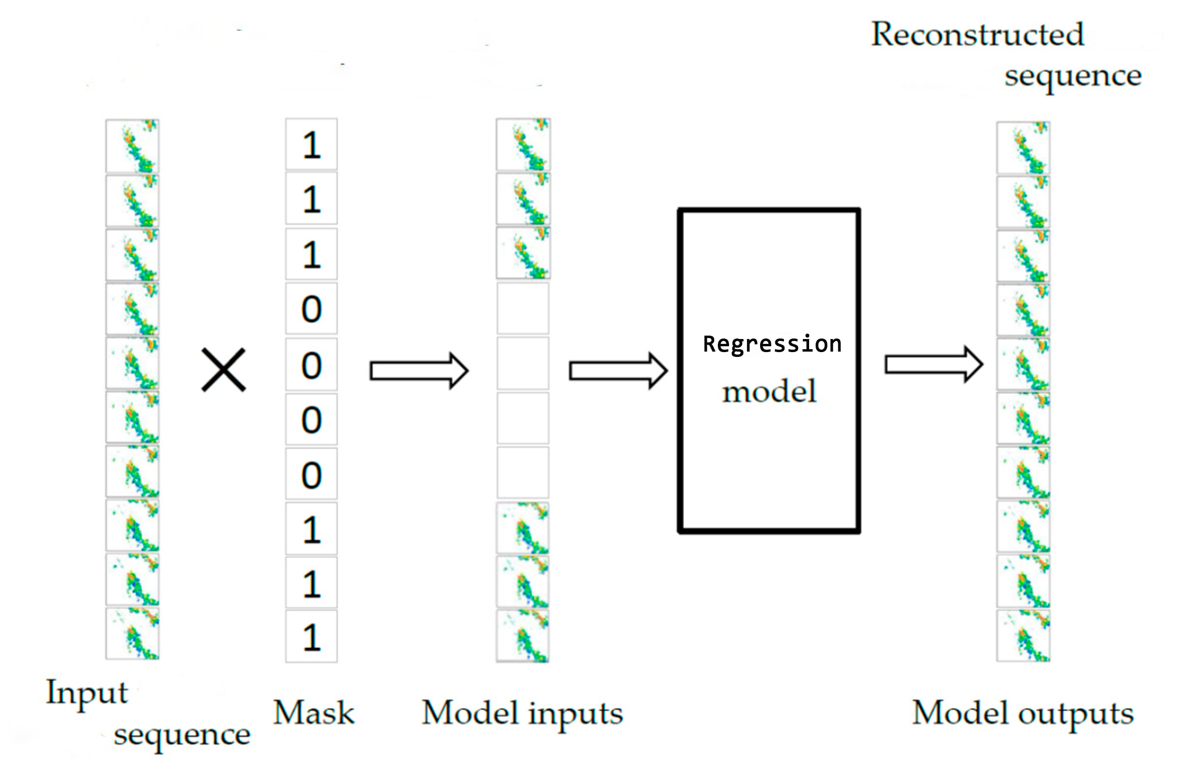
预训练任务
我们真的完全利用了数据中的信息了吗？
各种各样的模型本质上在做什么事？
自动提取特征
尽量将提取到的特征映射到一个线性可分的空间
Mask-Reconstruct Task：遮蔽-补全任务
被自然语言处理、计算机视觉、图神经网络领域广泛使用预训练任务
各大榜单SOTA模型所使用的预训练任务
预训练任务是与具体模型无关的

Slide 9
Thanks for listening

